Slide 1
Intel调研
董博南

Slide 2
调研内容
Linux plumbers Conference
Intel 开源项目
Company Logo

Slide 3
Intel开源项目---内核性能测试
目的: 通过与社区合作，进一步提高内核的性能。在这个网站上提供的数据允许社区成员密切跟踪每一个版本的内核的性能。最终我们希望这些测试数据导致性能的提升。
我们正在运行一个大规模的基准测试，覆盖内核核心组件（虚拟内存管理，I / O子系统，进程调度程序，文件系统，网络，设备驱动程序等）。

Slide 4
Intel开源项目---内核性能测试
具体来说：提供深入的内核测试服务，同时还监视各种内核树，也包括内核邮件列表，当上述监控对象有变化时，会第一时间对启动、性能、功能、功率等进行检测，每当启动检测时，开发者会自动收到相关信息的邮件。
同时，该项目建立并测试使用超过100种不同的内核配置来对内核进行测试。开机测试是基于x86的裸机或在虚拟机上做的。对于已通过构建测试的内核，将运行超过80个功能测试套件和基准测试程序。对于每一个测试用例或基准测试，可以有几十到数百个设置和参数的组合。

Slide 5
Intel开源项目---内核性能测试的关键特征
0-day的关键特征：
1：提供小时的全天候响应时间，因此称为0-day
2：通过补丁对补丁进行测试
3：覆盖了开发者树的所有分支
4：使用静态源代码分析器执行内核编译和静态语义级测试
5：进行基于各种平台的启动测试、功能测试、和性能测试
6：当测试错误或是性能退化，可以自动知道是哪些补丁导致了上述问题。

Slide 6
Intel开源项目---内核性能测试Q&A
Q: What will be reported?
A: 0-Day covers many aspects of the Linux kernel. 0-Day reports build failures, boot failures, functional bugs, and regression/improvement of kernel performance.
Q: What kernel configurations do 0-Day builds use?
A: 0-Day does allmodconfig and many random config builds.
Q: What test cases and benchmarking tools does 0-Day use for functional, performance, and power testing?
A: 0-Day integrates about 80 functional test suites and benchmarking test cases from open source.

Slide 7
Intel开源项目---内核性能测试Q&A
Q: How does 0-Day analyze the performance data?
A: 0-Day uses key-value pairs to represent performance data and combines the results of multiple runs of a single commit (in a certain environment) to compare to data from previous releases so we can detect performance change.
Q: How does 0-Day track the bug status?
A: 0-Day tracks history status including reported errors/warnings, first bad commits, and other statistics like branch commit IDs to avoid sending duplicate reports to authors.

Slide 8
Intel开源项目---内核性能测试Q&A
Q: How does 0-Day analyze the performance data?
A: 0-Day uses key-value pairs to represent performance data and combines the results of multiple runs of a single commit (in a certain environment) to compare to data from previous releases so we can detect performance change.
Q: How does 0-Day track the bug status?
A: 0-Day tracks history status including reported errors/warnings, first bad commits, and other statistics like branch commit IDs to avoid sending duplicate reports to authors.

Slide 9
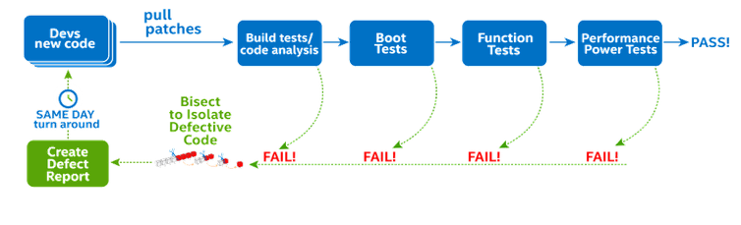
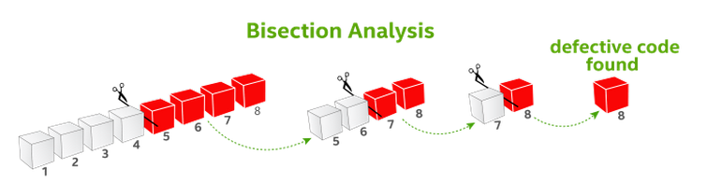
Intel开源项目---内核性能测试

Slide 10
Intel开源项目---内核性能测试
当出现错误或显示性能回退时，0-day自动指出造成上述问题出现的补丁。这其中最为关键的是使用了代码的二分法----识别引起特定行为的变化的方法。0-day把补丁集和重新测试的代码段一分为二，直到它指出确切的出现问题的补丁，然后发送缺陷报告给开发人员，整个过程的耗时往往在不到一天的时间

Slide 11
Intel开源项目---内核性能测试
FIO是一种工具，将产生大量的线程或进程做一个特定类型的由用户指定的IO操作。该采取了一些全局参数，运行该工具测试磁盘的IO

Slide 12
Intel开源项目---内核性能测试
FFSB是一个文件系统性能测量工具，这是一个多线程应用
程序，它不同于其他的文件系统基准，用户可以提供一个配置文件来创建自定义的工作负载，而大多数其他的文件系统基准测试使用一组固定的工作负载。

Slide 13
Intel开源项目---内核性能测试
OLTP：系统在负载量大的情况下运行数据库（mysql）时对系统参数测试。
swap（Linux系统中的交换分区基准测试），在一个内存使用紧张的系统中测量系统的性能。

Slide 14
Intel开源项目---UEFI
UEFI( Unified Extensible Firmware Interface是指统一的可扩展固件接口)，该接口用于操作系统自动从预启动的操作环境，加载到一种操作系统上。UEFI比BIOS（Basic Input Output System，基本输入/输出系统 )、 Uboot( Universal Boot Loader，通用的引导程序)等常用的引导程序更为强大的生命力，BIOS开发采用汇编开发效率低，而且技术垄断在少数大公司；Uboot主要支持Linux类操作系统；UEFI由于可编程性好、可扩展性、高性能、安全性获得主流操作系统Linux系、Windows、MacOS等支持）

Slide 15
Intel开源项目---UEFI
BIOS启动流程：
1.系统开机 - 上电自检（Power On Self Test 或 POST）。
2.POST过后初始化用于启动的硬件。
3.BIOS会运行BIOS磁盘启动顺序中第一个磁盘的首440bytes内的代码。
4.启动引导代码从BIOS获得控制权，然后引导启动下一阶段的代码。
5.再次被启动的代码会查阅支持和配置文件。
6.根据配置文件中的信息，启动引导程序会将内核和initramfs文件载入系统的RAM中，然后开始启动内核。

Slide 16
Intel开源项目---UEFI
UEFI启动流程：
1. 系统开机 - 上电自检（Power On Self Test 或 POST）。
2. UEFI 固件被加载，并由它初始化启动要用的硬件。
3. 固件读取其引导管理器以确定从何处加载哪个 UEFI 应用。
4. 固件按照引导管理器中的启动项目，加载UEFI 应用。
5. 已启动的 UEFI 应用还可以启动其他应用或者启动内核及initramfs，这取决于 UEFI 应用的配置。

Slide 17
谢谢

